Slide 1
Xem video và nêu hiểu biết của em về Angkor?
https://drive.google.com/file/d/1aIP704LVatms5HNf96gdDzBc-0HMTPwE/view?usp=sharing

Slide 2
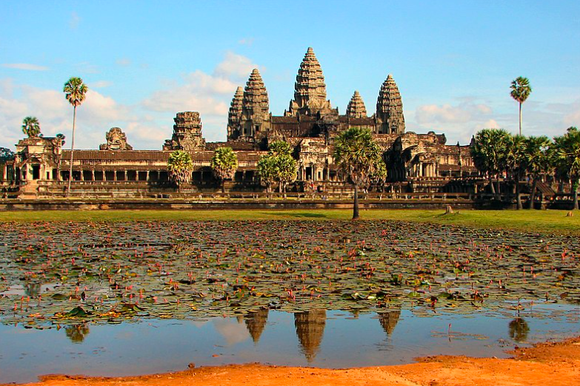
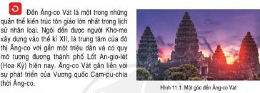

Slide 3
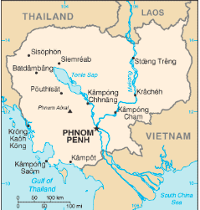
Tiết 21- BÀI 12: VƯƠNG QUỐC CAM-PU-CHIA
Quá Trình hình thành và phát triển của Vương quốc
1
Sự phát triển của Vương quốc Cam-pu-chia thời Ăng-co.
2
3
Một số nét tiêu biểu về văn hóa.

Slide 4
Mục tiêu bài học
BÀI 12: VƯƠNG QUỐC CAM-PU-CHIA
Mô tả được quá trình hình thành, phát triển của vuương quốc Cam – Pu – chia
Nhận biết và đánh giá được sự phát triển của vương quốc Cam Pu -Chia thời kỳ Ăng co
Nêu được một số nét văn hoá tiêu biểu của vương quốc Cam Pu Chia

Slide 5
BÀI 8: VƯƠNG QUỐC CAM PU CHIA
1. Quá trình hình thành và phát triển của Vương quốc Cam-pu-chia
Nước Phù Nam
( Từ thế kỉ I-VI)
Nước Chân Lạp
( Từ thế kỉ VI- IX)
Thời kỳ Ăng co
( Từ thế kỉ IX-XV)
Năm 808 vua Giay-a-vác man II thống nhất lãnh thổ, đổi tên nước là Cam pu chia, mở ra thời kỳ phát triển rực rỡ kéo dài từ thế kỉ IX-XV
Đến thế kỉ XV, do sự tranh giành quyền lực, phe phái và sự tấn công của người Thái vương quốc Cam-pu-chia suy yếu-> Pháp vào xâm lược thế kỉ XIX

Slide 6
BÀI 12: VƯƠNG QUỐC CAM PU CHIA
1. Quá trình hình thành và phát triển của Vương quốc Cam-pu-chia
- Năm 802 vua Giay-a-vác man II thống nhất lãnh thổ, đổi tên nước là Cam pu chia, lập ra triều đại Ăng-co
- Đến thế kỉ XV, Ăng-co suy yếu, bị người Thái tấn công và bị Pháp vào xâm lược thế kỉ XIX

Slide 7
BÀI 12: VƯƠNG QUỐC CAM PU CHIA
2. Sự phát triển của Vương quốc Cam-pu-chia thời Ăng co

Slide 8
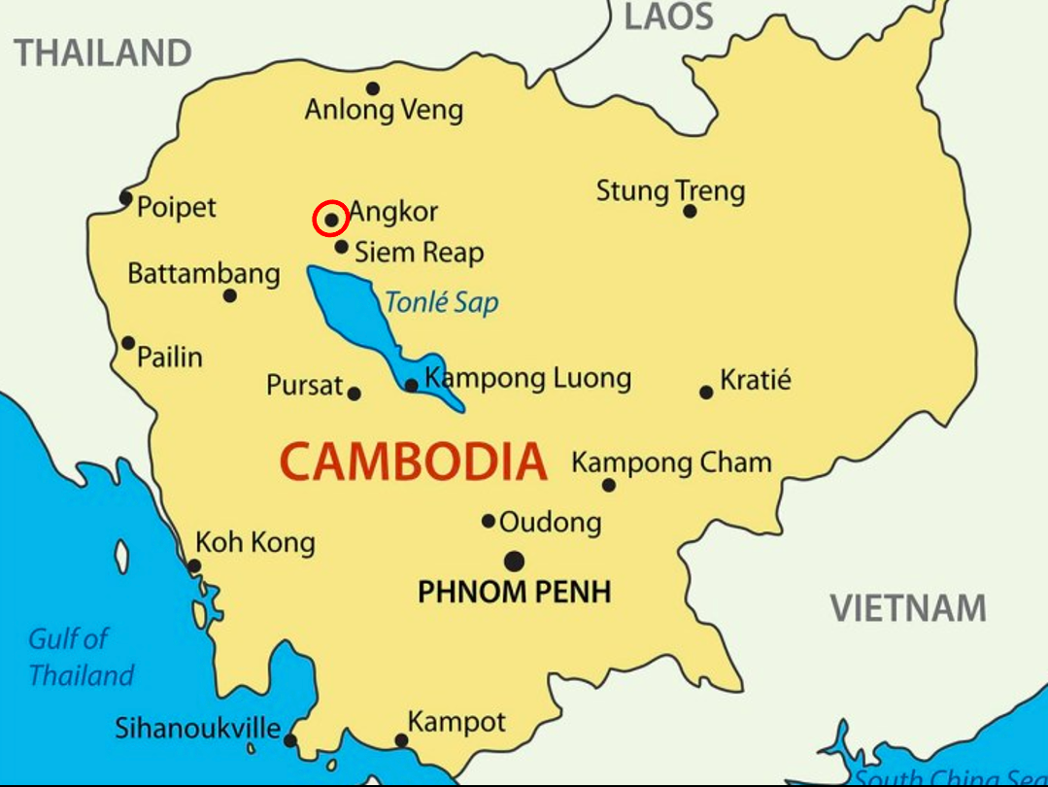
BÀI 12: VƯƠNG QUỐC CAM PU CHIA
2. Sự phát triển của Vương quốc Cam-pu-chia thời Ăng co
Chính trị
Kinh tế
- Xây dựng nhà nước quân chủ chuyên chế tập quyền.
- Đất nước được thống nhất và ổn định

Slide 9
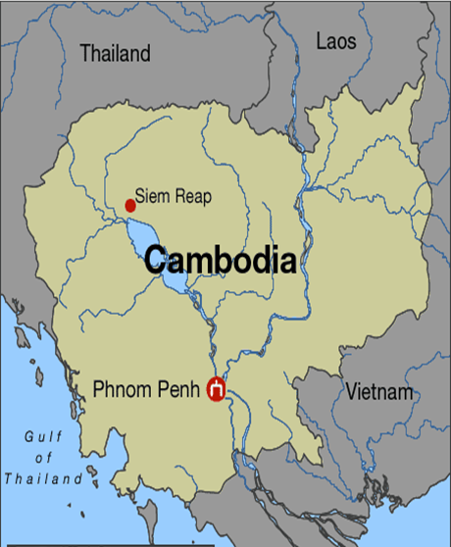
BÀI 12: VƯƠNG QUỐC CAM PU CHIA
2. Sự phát triển của Vương quốc Cam-pu-chia thời Ăng co
Kinh tế
Biển Hồ

Slide 10
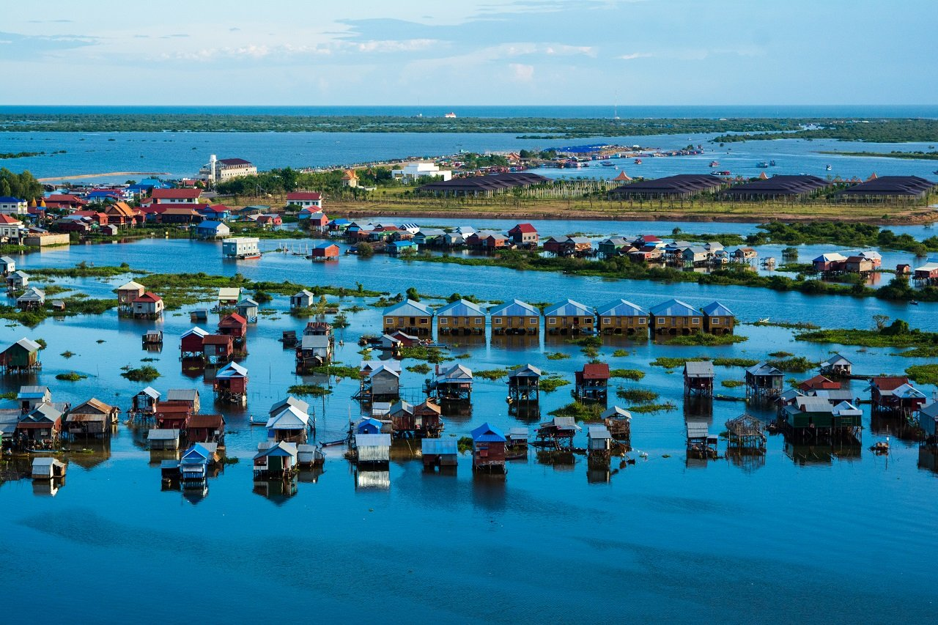

Slide 11
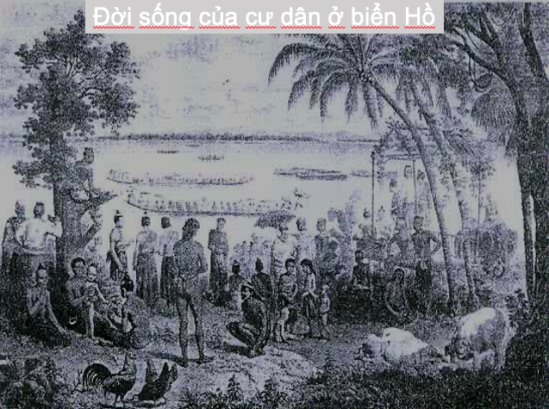
BÀI 12: VƯƠNG QUỐC CAM PU CHIA
2. Sự phát triển của Vương quốc Cam-pu-chia thời Ăng co
Kinh tế
Nông nghiệp là ngành kinh tế chính. Ngoài ra còn có nghề đánh bắt cá, khai thác lâm sản, làm đồ gốm,...

Slide 12
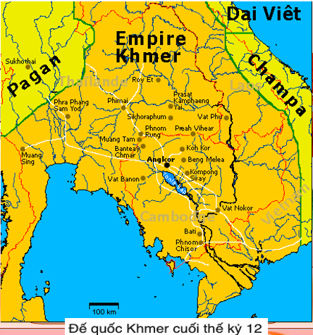
BÀI 12: VƯƠNG QUỐC CAM PU CHIA
2. Sự phát triển của Vương quốc Cam-pu-chia thời Ăng co
Đối ngoại
Tiến hành chiến tranh, mở rộng lãnh thổ

Slide 13
BÀI 12: VƯƠNG QUỐC CAM PU CHIA
2. Sự phát triển của Vương quốc Cam-pu-chia thời Ăng co
Chính trị
Kinh tế
Đối ngoại
Em có nhận xét gì về sự phát triển của vương quốc Cam pu chia thời kỳ Ăng co?
Thời kì Ăng-co là thời kì phát triển thịnh đạt nhất của Vương quốc Cam-pu-chia. Dưới thời kì này, Vương quốc Cam-pu-chia trở thành một trong những quốc gia hùng mạnh ở Đông Nam Á.

Slide 14
BÀI 12: VƯƠNG QUỐC CAM PU CHIA
2. Sự phát triển của Vương quốc Cam-pu-chia thời Ăng co
Chính trị
Kinh tế
Đối ngoại
- Xây dựng nhà nước quân chủ chuyên chế tập quyền, quyền lực của vua đồng nhất với các vị thần Hin-đu giáo.
- Đất nước được thống nhất và ổn định
- Phát triển đa dạng: đánh bắt thủy sản, săn bắt, khai thác lâm sản, canh tác lúa nước. Đặc biệt là thương mại, buôn bán với Trung Quốc và các quốc gia láng giềng
- Tiến hành chiến tranh, mở rộng ảnh hưởng tới các khu vực thuộc lãnh thổ Lào và Thái Lan ngày nay, trở thành một thế lực hùng mạnh ở khu vực Đông Nam Á.
Thời kì Ăng-co là thời kì phát triển thịnh đạt nhất của Vương quốc Cam-pu-chia. Dưới thời kì này, Vương quốc Cam-pu-chia trở thành một trong những quốc gia hùng mạnh ở Đông Nam Á.

Slide 15
BÀI 12: VƯƠNG QUỐC CAM PU CHIA
- Lập bảng thống kê về những thành tựu văn hoá tiêu biểu của vươg quốc Cam pu chia?
3. Một số nét tiêu biểu về văn hoá
Lĩnh vực | Thành tựu
Tín ngưỡng, tôn giáo
Chữ viết, văn học
Kiến trúc, điêu khắc

Slide 16
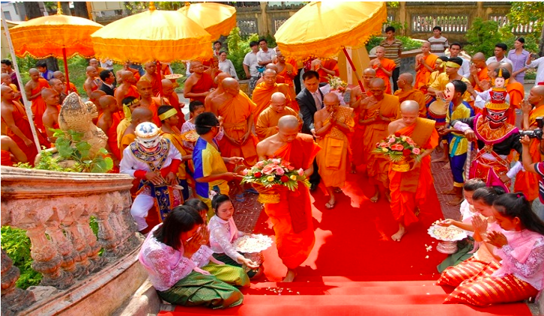
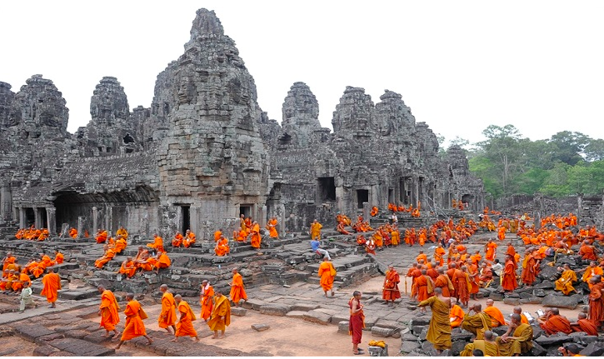
BÀI 12: VƯƠNG QUỐC CAM PU CHIA
3. Một số nét tiêu biểu về văn hoá
Lĩnh vực | Thành tựu
Tín ngưỡng, tôn giáo
Chữ viết, văn học
Kiến trúc, điêu khắc
+ Hin-đu giáo và Phật giáo tiếp tục phát triển.

Slide 17
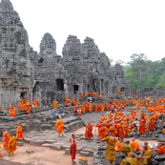
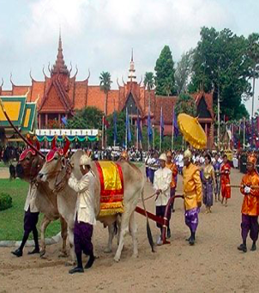
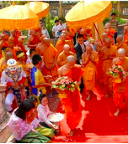

Slide 18
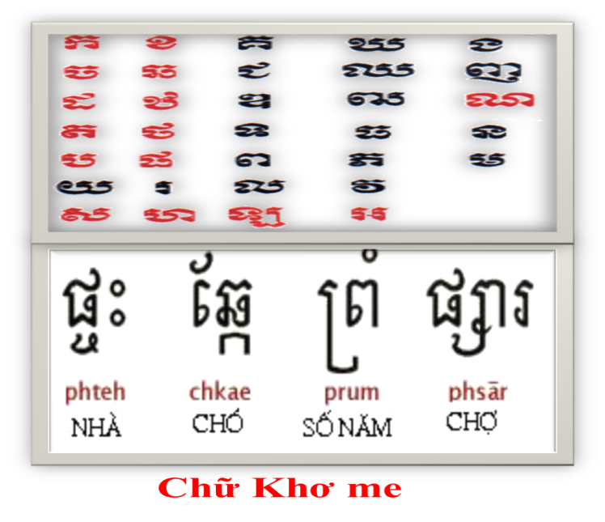
BÀI 12: VƯƠNG QUỐC CAM PU CHIA
3. Một số nét tiêu biểu về văn hoá
Lĩnh vực | Thành tựu
Tín ngưỡng, tôn giáo
Chữ viết, văn học
Kiến trúc, điêu khắc
+ Có tín ngưỡng phồn thực, tục cầu mưa…
+ Hin-đu giáo và Phật giáo tiếp tục phát triển.
+ Chữ Phạn và chữ Khơ-me.
+ Văn học: sử thi Riêm Kê, các câu chuyện của Đức Phật

Slide 19
BÀI 8 VƯƠNG QUỐC CAM PU CHIA
3. Một số nét tiêu biểu về văn hoá
Lĩnh vực | Thành tựu
Tín ngưỡng, tôn giáo | + Có tín ngưỡng phồn thực, tục cầu mưa… + Hin-đu giáo và Phật giáo tiếp tục phát triển.
Chữ viết, văn học | + Chữ Phạn và chữ Khơ-me. + Văn học: sử thi Riêm Kê, các câu chuyện của Đức Phật.
Kiến trúc, điêu khắc | + Kiến trúc độc đáo như Ăng-co Vát, Ăng-co Thom, …

Slide 20
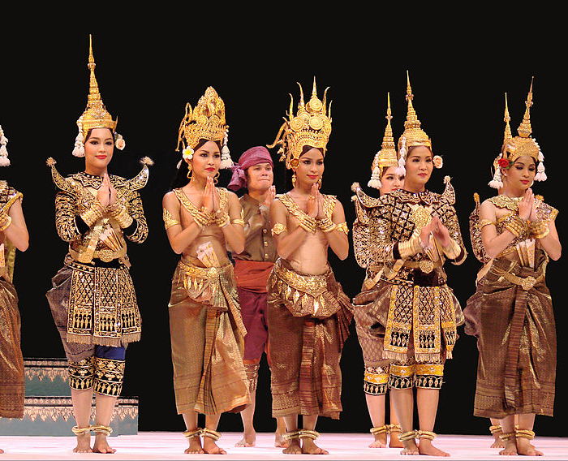
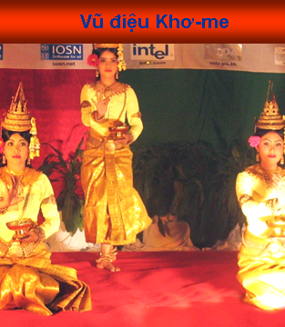
Trang phục của thiếu nữ Campuchia

Slide 21
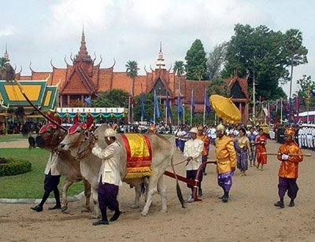

Slide 22
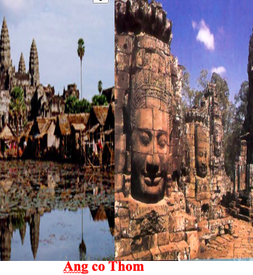

Slide 23
LUYỆN TẬP

Slide 24
LẬP BẢNG THỐNG KÊ VỀ SỰ PHÁT TRIỂN CỦA VƯƠNG QUỐC CAM-PU-CHIA THỜI ĂNG-CO
Lĩnh vực | Biểu hiện của sự phát triển
Chính trị, xã hội
Kinh tế
Đối ngoại

Slide 25
LẬP BẢNG THỐNG KÊ VỀ SỰ PHÁT TRIỂN CỦA VƯƠNG QUỐC CAM-PU-CHIA THỜI ĂNG-CO
Lĩnh vực | Biểu hiện của sự phát triển
Chính trị, xã hội
Kinh tế
Đối ngoại
- Xây dựng nhà nước quân chủ chuyên chế tập quyền.
- Đất nước được thống nhất và ổn định
- Có bước phát triển nhất là nông nghiệp.
- Cư dân ngoài sản xuất nông nghiệp còn đánh bắt cá ở Biển Hổ, khai thác lâm thổ sản, làm các nghê' thủ công như đồ trang sức, chạm khắc phù điêu,..
- Đặc biệt là thương mại, buôn bán với Trung Quốc và các quốc gia láng giềng
Tiến hành chiến tranh, mở rộng ảnh hưởng tới các khu vực thuộc lãnh thổ Lào và Thái Lan ngày nay, trở thành một thế lực hùng mạnh ở khu vực Đông Nam Á

Slide 26
HOẠT ĐỘNG VẬN DỤNG
Hãy đóng vai một hướng dẫn viên du lịch và giới thiệu một di sản văn hoá của Cam-pu-chia thời kì này.

Slide 27
Hãy quan sát quốc kì của Vương quốc Cam-pu-chia ngày nay và cho biết: Hình ảnh trong quốc kì lấy ý tưởng từ công trình kiến trúc nào?

Slide 28
The end!

